Slide 1
Programa de Capacitación: Fortalecimiento en asesoría al beneficiario
Septiembre, 2024

Slide 2
Módulo 2:
Administración de Carteras de usuarios
Objetivo general: Comprender los fundamentos de la administración de cartera de usuarios, conociendo herramientas y técnicas para segmentar, analizar y fidelizar usuarios. Se conocerán estrategias de mejora continua para la experiencia del usuario, desarrollando habilidades para la toma de decisiones informadas y la gestión responsable de la cartera.

Slide 3
Calendario temático Módulo 2
LUNES
Conceptos generales de administración de cartera de usuarios:
23/09/24
Qué es una cartera de usuarios
10:00 horas
Para qué definir una cartera de usuarios
Cómo definir / segmentar una cartera en base al análisis de data
MIÉRCOLES
Herramientas aplicadas a la administración de cartera de usuarios:
25/09/24
Uso de tecnología para la definición y administración de cartera de usuarios
10:00 HORAS
Cómo CRM contribuye a optimizar el uso de cartera de usuarios
Cómo utilizar las principales herramientas digitales en la gestión de cartera de usuarios
LUNES
Mejora continua para la experiencia de usuarios:
30/09/24
Innovación en la Experiencia de usuarios
10:00 horas
Ejercicio práctico

Slide 4
Calendario temático Módulo 2
MARTES
Conceptos generales de administración de cartera de usuarios:
24/09/24
Qué es una cartera de usuarios
10:00 horas
Para qué definir una cartera de usuarios
Cómo definir / segmentar una cartera en base al análisis de data
JUEVES
Herramientas aplicadas a la administración de cartera de usuarios:
26/09/24
Uso de tecnología para la definición y administración de cartera de usuarios
10:00 HORAS
Cómo CRM contribuye a optimizar el uso de cartera de usuarios
Cómo utilizar las principales herramientas digitales en la gestión de cartera de usuarios
MARTES
Mejora continua para la experiencia de usuarios:
01/10/24
Innovación en la Experiencia de usuarios
10:00 horas
Ejercicio práctico

Slide 5
Uso de tecnología en la administración de cartera de usuarios
La tecnología ha revolucionado la forma en que se gestionan las relaciones con los usuarios. Las herramientas digitales permiten optimizar las estrategias de marketing y ventas, logrando una mejor experiencia para los usuarios.

Slide 6
Escenarios de Servicio al usuario
Resolver Problemas
Atender problemas de productos, como una bicicleta defectuosa.
Responder Preguntas
Ayudar con consultas, como el montaje de muebles.
Recopilar Comentarios
Analizar feedback para mejorar productos y servicios.
Soporte Proactivo
Anticipar y resolver problemas antes de que escalen.

Slide 7
El usuario Actual
1
Investigación
Los usuarios investigan en línea y con sus pares antes de
pedir soporte.
2
Comparación
Comparan opciones de apoyo con la información recopilada
3
Interacción
Usan distintos canales, digitales y presenciales para resolver
dudas.
4
Control
Buscan tener control total o parcial su experiencia de soporte.

Slide 8
Herramientas digitales para la gestión de cartera de usuarios
Plataformas CRM
Herramientas de Análisis de datos
Las plataformas CRM son esenciales para administrar usuarios, optimizar la interacción y la comunicación, y facilitar la gestión de información.
El análisis de datos proporciona información valiosa sobre los usuarios, sus preferencias y su comportamiento, ayudando a optimizar estrategias y mejorar la experiencia del usuario.
Automatización de Marketing
Herramientas de análisis web
La automatización de marketing permite enviar mensajes personalizados y automatizar tareas repetitivas, mejorando la eficiencia y el alcance de las campañas.
Las herramientas de análisis web permiten analizar el tráfico del sitio web, el comportamiento de los usuarios y el rendimiento de las campañas, proporcionando datos para la toma de decisiones.

Slide 9
Beneficios del uso de tecnología en la gestión de carteras de usuarios
Mayor eficiencia
Automatización de tareas repetitivas
Mejor toma de decisiones
Análisis de datos y tendencias
Mejora en la comunicación
Canales digitales para interactuar con usuarios
Personalización de la experiencia
Segmentación y ofertas personalizadas
Aumento de la satisfacción del usuario
Atención al usuario más rápida y eficiente
Crecimiento de la rentabilidad
Optimización de recursos y reducción de costes

Slide 10
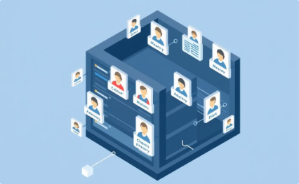
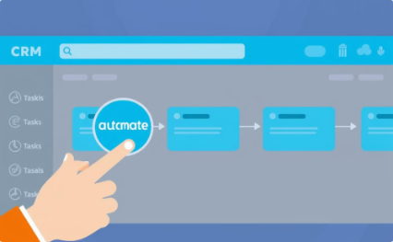
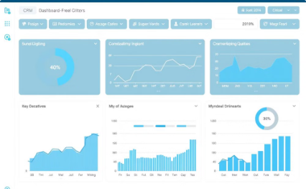
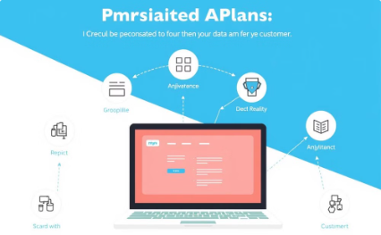
Sistemas de CRM y su impacto en la gestión de carteras
de usuarios
Centralización de información
Automatización de procesos
Análisis en tiempo real
Seguimiento personalizado
Almacenan y organizan todos los datos de los usuarios en un solo lugar, facilitando la gestión y acceso a información clave.
Automatizan tareas repetitivas como recordatorios de seguimiento, envío de correos, y generación de reportes, mejorando la eficiencia.
Proveen herramientas analíticas que permiten evaluar el rendimiento de la cartera y ajustar las estrategias basándose en datos actualizados.
Facilitan la creación de planes de acción personalizados para cada usuario, mejorando la satisfacción y fidelización.

Slide 11
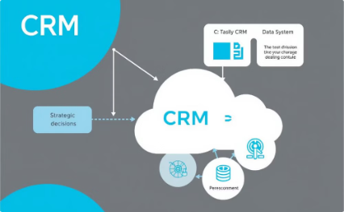
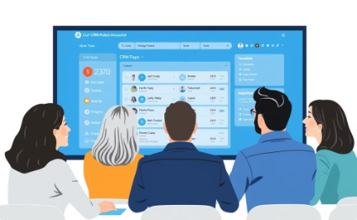
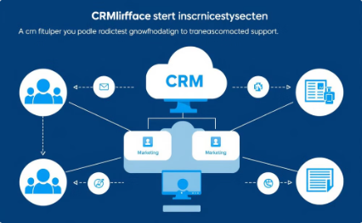
Sistemas de CRM y su impacto en la gestión de carteras
de usuarios
Mejora en la toma de decisiones
Colaboración mejorada
Aumento de retención de usuarios
Escalabilidad
Ofrecen insights basados en datos, lo que ayuda a priorizar usuarios con mayor potencial y ajustar recursos de forma efectiva.
Facilitan el intercambio de información entre equipos, garantizando que todos los colaboradores tengan acceso a la misma base de datos.
Al mejorar la calidad del servicio y el seguimiento personalizado, los CRM contribuyen a una mayor satisfacción y retención de usuarios en la cartera.
Los CRM permiten gestionar carteras de usuarios de todos los tamaños, adaptándose al crecimiento y complejidad de las operaciones.

Slide 12
Interacción Efectiva con el usuario
Momento Adecuado
Canales Apropiados
Información Relevante
Identificar cuándo es el mejor momento para interactuar con el usuario.
Seleccionar los canales más efectivos para la comunicación.
Determinar qué información es crucial recopilar durante la interacción.

Slide 13
Aspectos Generales de Dynamics 365 Customer Service
El servicio al usuario es clave en la interacción con usuarios. Dynamics 365 Customer Service ofrece características para gestionar servicios eficazmente. Comprender las expectativas de los usuarios es fundamental para implementar una estrategia exitosa.

Slide 14
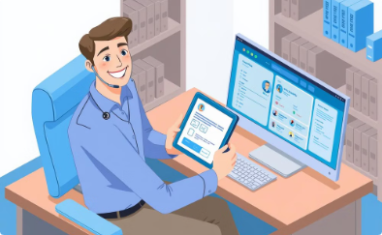
Recorrido del usuario en el CRM
Autoayuda
Creación y Enrutamiento
Administración y Resolución
Actividades Post-Caso
Los usuarios buscan soluciones por sí mismos antes de contactar al soporte. Pueden consultar foros, grupos de noticias o el sitio web de la empresa.
Los casos se generan desde distintos canales y se envían a colas específicas, según la prioridad del usuario o la disponibilidad de un asesor adecuado.
Las empresas buscan obtener retroalimentación del usuario sobre la calidad del servicio. Se pueden enviar encuestas para mejorar la base de conocimientos y la experiencia del usuario.
El agente gestiona la comunicación con el usuario y utiliza una base de conocimientos interna para resolver el caso. Se realiza un seguimiento del caso para fines históricos y de aprendizaje.

Slide 15
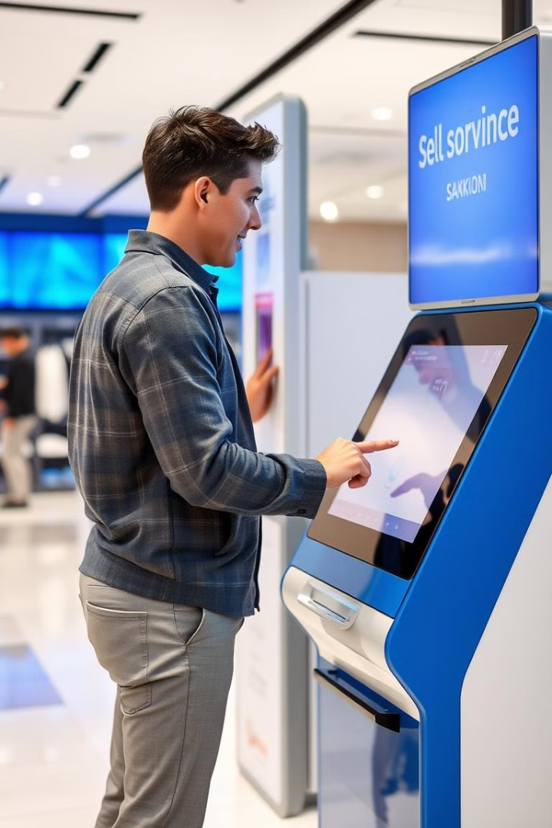
Dynamics 365 Customer Service en Acción
Característica
Beneficio
Gestión de Casos
Seguimiento eficiente de problemas
Base de Conocimientos
Respuestas rápidas a preguntas comunes
Análisis de Datos
Mejora continua del servicio

Slide 16
Dynamics 365 Customer Service en Acción
https://www.youtube.com/watch?v=ElNRRBa5n5Q

Slide 17
Componentes Principales de Servicio al usuario
El servicio al usuario en Microsoft Dynamics 365 utiliza varios tipos de registros para administrar las interacciones con los usuarios. Estos componentes permiten una gestión eficiente de las solicitudes y casos de soporte.

Slide 18
Registros de usuario
Contactos
Cuentas
Representan a personas individuales, similar a Microsoft Outlook.
Representan empresas, organizaciones o grupos de personas.

Slide 19
Casos
Los casos son el registro fundamental en la administración del servicio. Representan incidentes individuales que requieren resolución.
1
Incidentes
También conocidos como vales o solicitudes de servicio.
2
Asociación
Pueden estar asociados a un único registro de usuario.
3
Visibilidad
Los representantes pueden ver casos abiertos y resueltos desde el registro del usuario.

Slide 20
Actividades
Definición
1
Interacciones importantes entre la empresa y sus usuarios.
2
Asociación
Pueden estar asociadas con varios tipos de registros en Customer Service.
Estados
3
Se clasifican en actividades cerradas (completadas) y abiertas (pendientes).

Slide 21
Gestión de Carteras con Microsoft Dynamics 365
Optimización de procesos para ProChile mediante centralización de datos y automatización.

Slide 22
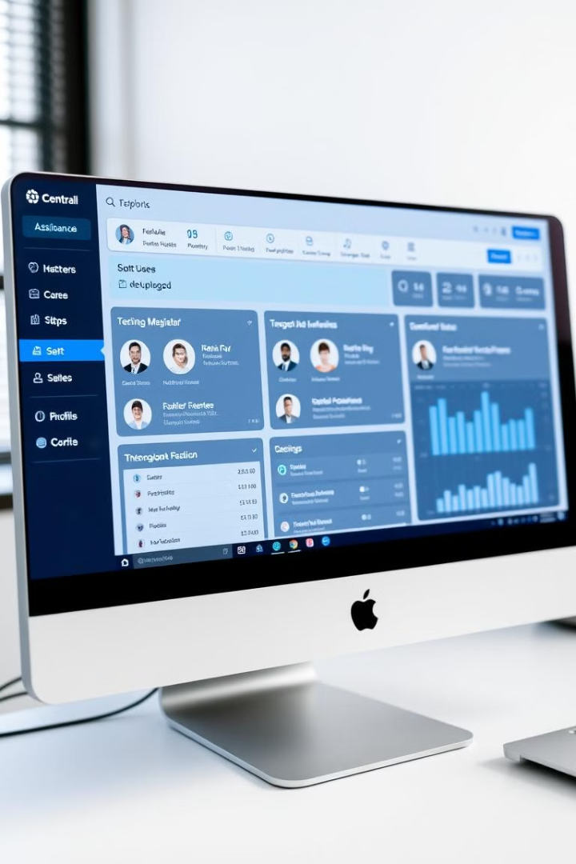
Gestión Centralizada de Usuarios
Acceso Inmediato
Datos actualizados de empresas exportadoras.
Historial Unificado
Interacciones y seguimientos en una plataforma.
Mejor Visibilidad
Actividades en curso y planificación de agendas.

Slide 23
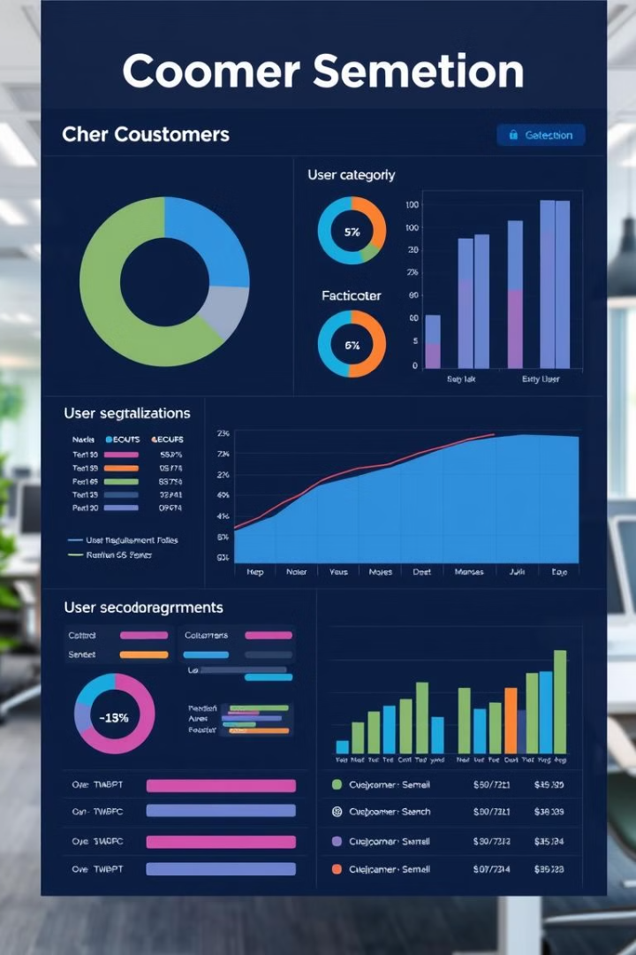
Segmentación y Priorización Eficiente
1
Creación de Perfiles
Detallados según criterios específicos.
2
Identificación
usuarios con mayor potencial de internacionalización.
3
Asignación de Recursos
Personalizada a segmentos de mayor impacto.

Slide 24
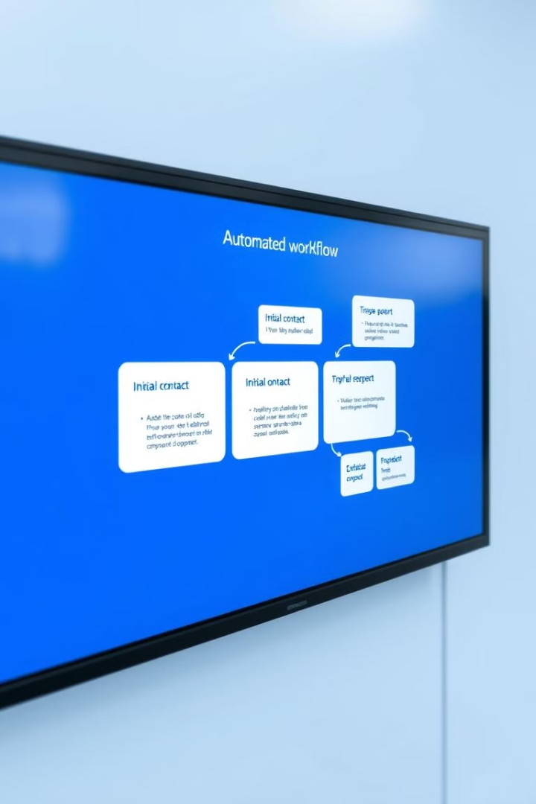
Automatización de Procesos y Seguimiento
Alertas Automáticas
Recordatorios de eventos y acciones pendientes.
Flujo de Aprobación
Automatizado para planes y agendas.
Gestión del Ciclo
Desde contacto inicial hasta exportación.

Slide 25
Análisis de Datos e Inteligencia Comercial
Informes Personalizados
Identificación de Oportunidades
Decisiones Basadas en Datos
Rendimiento de cada usuario.
Crecimiento en mercados no explorados.
Mejora de asesorías y recomendaciones.

Slide 26
Optimización y Consejos Prácticos
Personaliza Paneles
Crea vistas con KPIs relevantes.
Usa Automatización
Mejora eficiencia con recordatorios y flujos.
Implementa Reportes
Evalúa desempeño y ajusta estrategias.

Slide 27
Mejora en la productividad de los
ejecutivos con herramientas de
automatización de procesos
https://www.youtube.com/watch?v=iE1U-l7gE34

Slide 28
Análisis de Caso - Grupal
Reflexione con su grupo sobre las siguientes preguntas basadas en el caso Austrade:
¿De qué manera el uso de tecnologías como Dynamics 365 puede transformar la gestión de la cartera de clientes en una organización pública como Austrade?
¿Cómo un CRM como Dynamics 365 ayuda a optimizar el uso de la cartera de clientes en términos de segmentación y priorización?
¿Qué herramientas digitales aplicadas en Dynamics 365 pueden ser clave para gestionar una cartera de clientes de manera más efectiva en una organización global como Austrade?

Slide 29
Análisis de Caso - Grupal
¿De qué manera el uso de tecnologías como Dynamics 365 puede transformar la gestión de la cartera de clientes en una organización pública como Austrade?
Dynamics 365 permitió a Austrade centralizar la información de sus clientes, facilitando una gestión más eficiente y ágil de la cartera. La plataforma proporcionó una vista unificada del cliente, permitiendo a los empleados acceder a datos actualizados en tiempo real, lo que mejoró la toma de decisiones y el seguimiento de oportunidades comerciales.
¿Cómo un CRM como Dynamics 365 ayuda a optimizar el uso de la cartera de clientes en términos de segmentación y priorización?
El CRM permite a Austrade identificar a los clientes más relevantes y segmentarlos en función de su potencial y comportamiento. Dynamics 365 ofreció la posibilidad de crear modelos de puntuación que ayudaron a priorizar los mercados y oportunidades, lo que optimizó el uso de recursos y focalizó los esfuerzos en los segmentos más rentables.
¿Qué herramientas digitales aplicadas en Dynamics 365 pueden ser clave para gestionar una cartera de clientes de manera más efectiva en una organización global como Austrade?
Herramientas como Customer Insights y Marketing dentro de Dynamics 365 brindaron a Austrade una visión completa de sus clientes y permitieron interacciones más personalizadas y efectivas. Además, la interoperabilidad con Microsoft Teams y SharePoint facilitó la colaboración entre equipos y la gestión de documentos, mejorando la eficiencia en la comunicación y ejecución de estrategias​

Slide 30
Conclusiones y recomendaciones finales
Integración y análisis
Colaboración y comunicación
Experiencia del usuario
Crecimiento y éxito
La integración de herramientas digitales en la gestión de cartera de usuarios permite un análisis profundo de datos, lo que facilita la toma de decisiones estratégicas.
Las herramientas digitales promueven la colaboración entre departamentos, mejorando la comunicación y optimizando los procesos de atención al usuario.
La personalización y atención personalizada que ofrecen las herramientas digitales mejoran la satisfacción y fidelización del usuario.
La implementación de herramientas digitales en la gestión de cartera de usuarios impulsa el crecimiento y éxito de las empresas.

Slide 31
Muchas Gracias por su atención
Septiembre, 2024

